Slide 1
Пізнаємо природу
6 клас
Урок 51
Як влаштована і функціонує нервова система людини

Slide 2
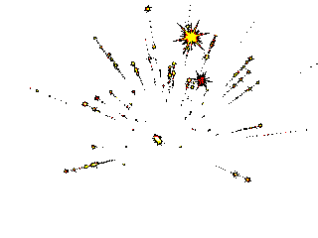
Назви системи органів, позначені цифрами на малюнку. Що тобі відомо про функції кожної з цих систем?

Slide 3
Органи – це частини тіла, які мають певну форму, місце розташування в організмі й виконують конкретні функції.

Slide 4
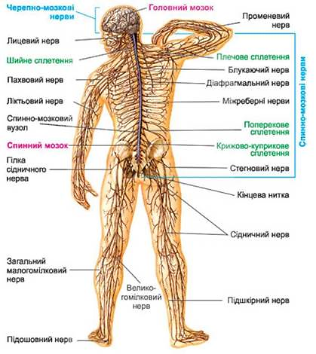
Нервова система складається з головного мозку, спинного мозку та численних нервів, розташованих по всьому тілу.

Slide 5
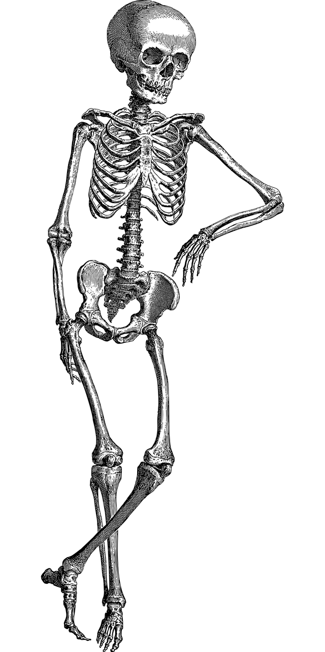
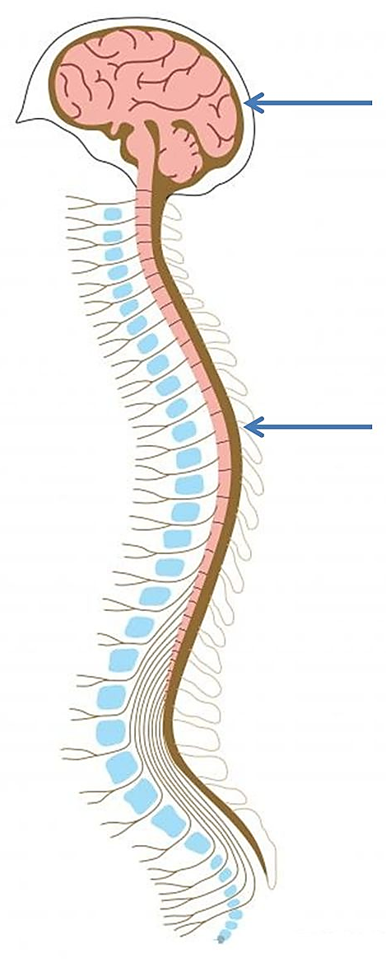
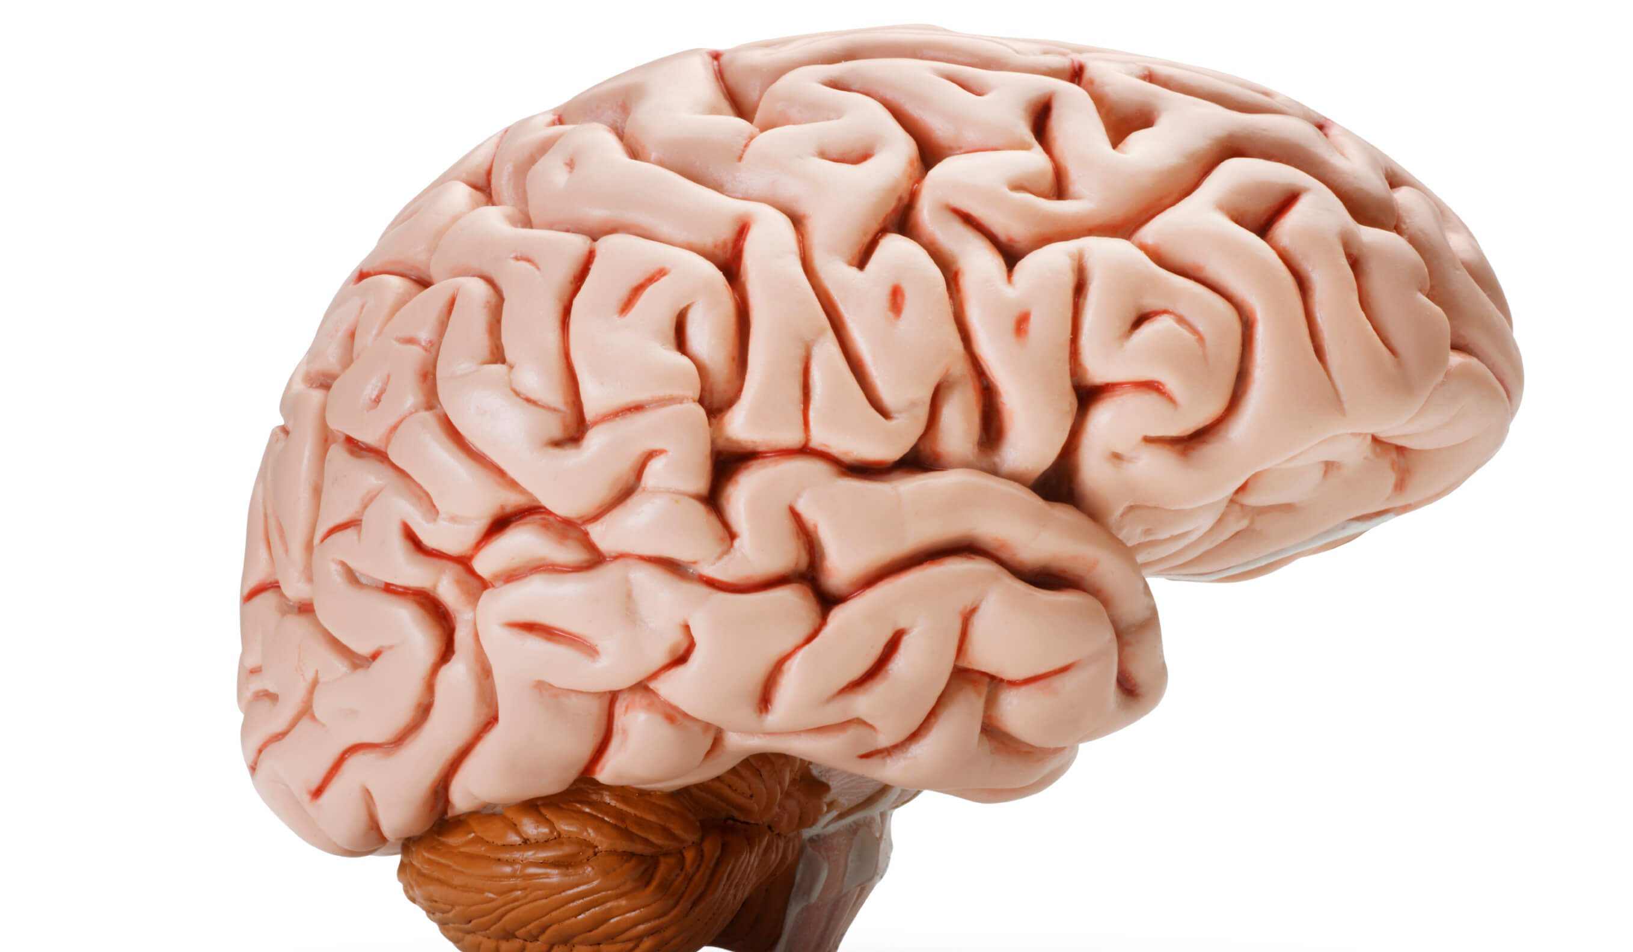
Головний мозок розташований всередині черепа. Спинний мозок проходить усередині хребта.
Головний мозок
Спинний мозок

Slide 6
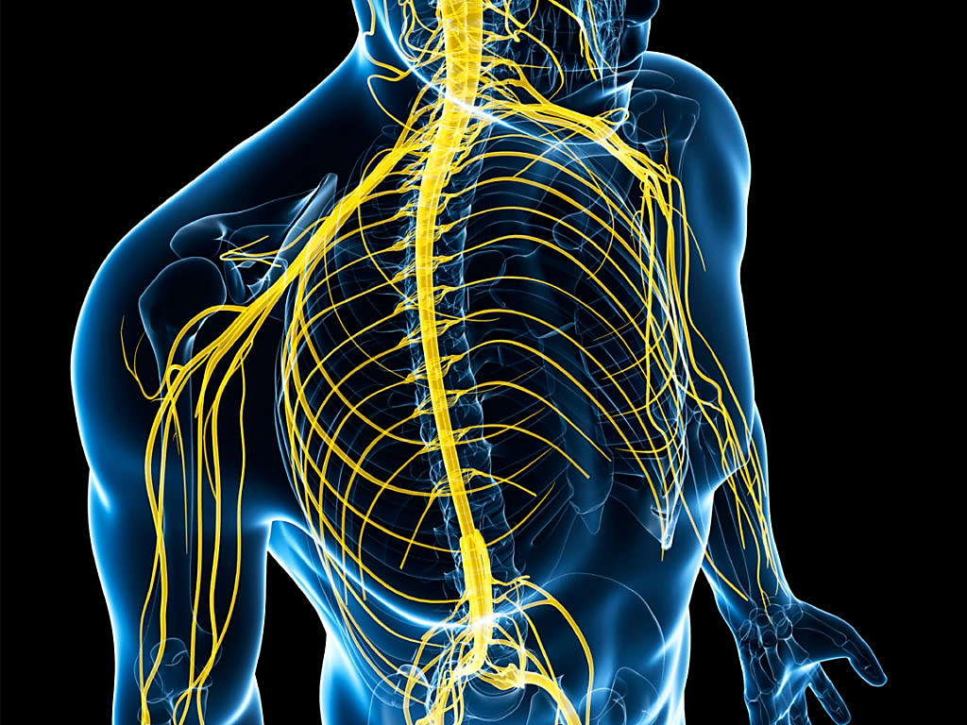
Нерви зв’язують головний і спинний мозок з усіма органами й системами організму. Вони неначе дроти, якими рухається інформація про стан організму і зовнішнього середовища у вигляді сигналів.

Slide 7
Повну презентацію дивіться у відеоуроці

